Slide 1
Tipografia
Monserrat
ABCDEFGHIJKL
MNOPQRSTUV
WXYZ
Abcdefghijklmn
opqrstuvwxyz
0123456789
!@#$%^&*()_-+=
Monserrat
ABCDEFGHIJKL
MNOPQRSTUV
WXYZ
Abcdefghijklmn
opqrstuvwxyz
0123456789
!@#$%^&*()_-+=
Lato
ABCDEFGHIJKL
MNOPQRSTUV
WXYZ
Abcdefghijklmn
opqrstuvwxyz
0123456789
!@#$%^&*()_-+=
Lato
ABCDEFGHIJKL
MNOPQRSTUV
WXYZ
Abcdefghijklmn
opqrstuvwxyz
0123456789
!@#$%^&*()_-+=
Monserrat
ABCDEFGHIJKL
MNOPQRSTUV
WXYZ
Abcdefghijklmn
opqrstuvwxyz
0123456789
!@#$%^&*()_-+=

Slide 2

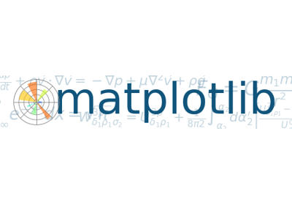






Iconos
Pandas
Python

Slide 3
Bienvenidos
Curso Ciencia de Datos

Slide 4
Objetivos:
1.- Saber la diferencia entre variables continuas y discretas
2.- Conocer la relación entre funciones de distribución
Point mass function (PMF), Point density function (PDF)
Cumulative distribution function (CDF)
3.- Describir distribuciones comunes del mundo real
4.- Calcular la probabilidad de un evento con scipy.stats

Slide 5
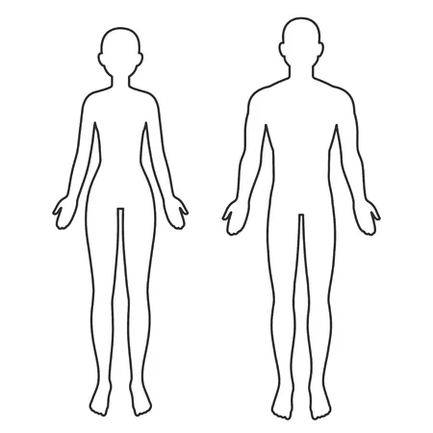
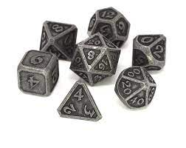
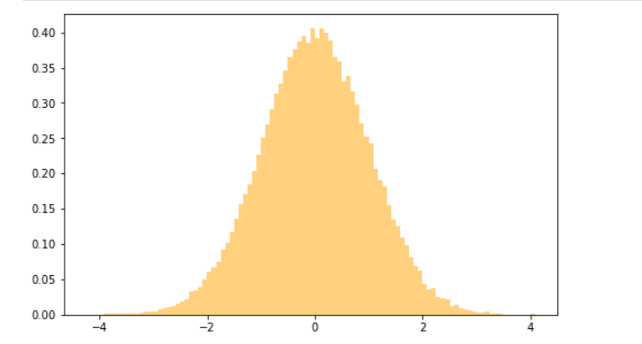
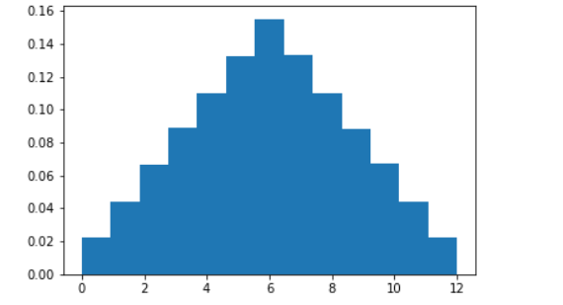
Variables Aleatorias
1.- En probabilidad y estadística, una variable aleatoria, llamada X normalmente, es una función que asigna un valor, usualmente numérico, al resultado de un experimento aleatorio.
2.- Tipos de Variables Aleatorias
Variable Discreta Variable Continua
Suma de tirar unos dados La altura de las personas

Slide 6
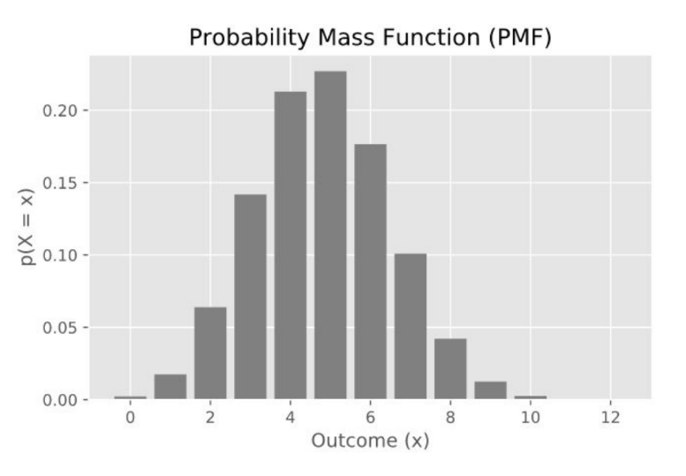
Distribuciones Discretas
1.- La PMF(Probability mass function) de una variable discreta se describe como la probabilidad de un resultado (x) de una variable aleatoria X
2.- Ejemplos
La probabilidad de obtener un 4 es:
p(X=4) = 0.21

Slide 7
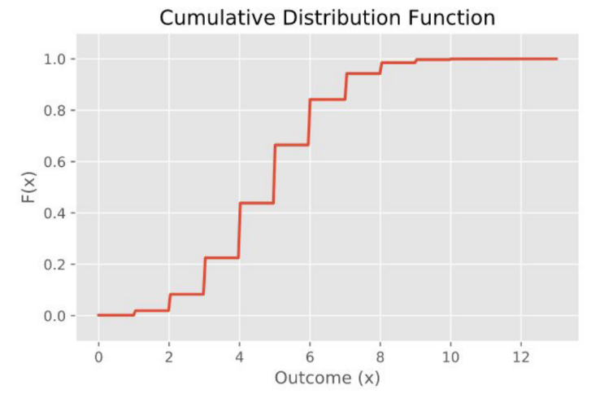
Distribuciones Discretas
1.- El CDF(Cumulative Density function) se describe como la probabilidad de observar un resultado (x) menor o igual a X
2.- Ejemplos
La probabilidad de obtener un 0,1,2,3,4 es:
p(X=4) = 0.41

Slide 8
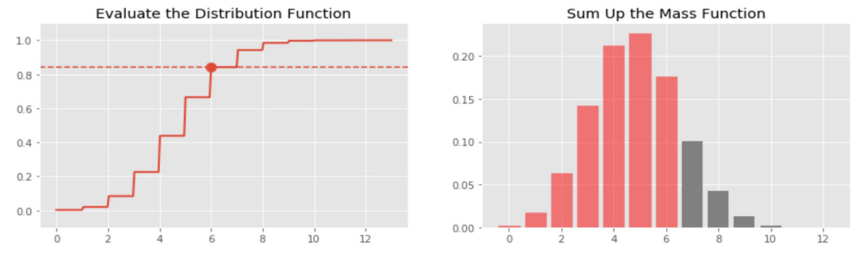
Distribuciones Discretas
1.- El CDF(Cumulative Density function) es la sumatoria de PMF de un resultado
F(6) = 0.82
p(X=0)+p(X+1)+....+ p(X+6) = 0.82

Slide 9
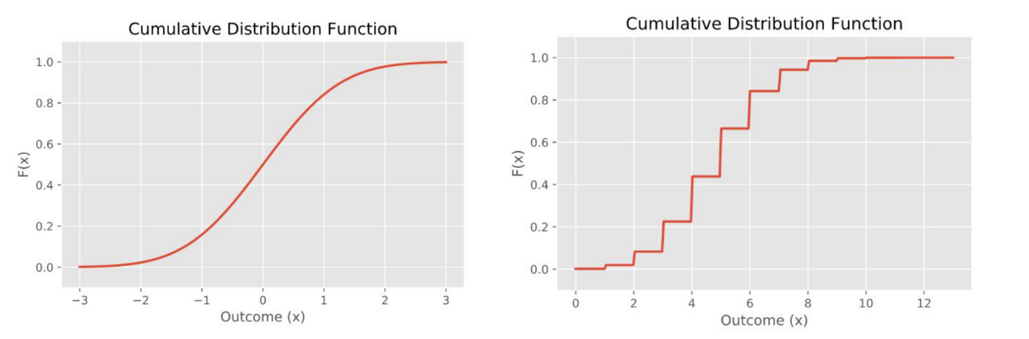
Distribuciones Continuas
1.- Las distribuciones Continuas tienen un CDF suave en comparación a las discretas que son más como en escalera

Slide 10
Distribuciones Continuas
1.- Las Distribuciones Continuas son un poco complejas imaginemos el siguiente escenario
2.- Las bacterias típicamente viven entre 4 y 6 horas en una caja de petri, cual el la probabilidad de que una bacteria viva exactamente 5 horas?, la respuesta es 0%. ya que muchas bacterias viven aproximadamente 5 horas pero no hay posibilidad de que alguna viva exactamente 5.00000 horas
Fuente: wikipedia

Slide 11
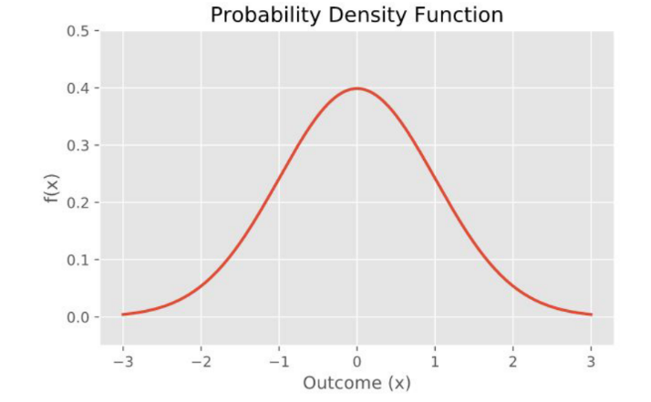
Distribuciones Continuas
1.- Sin embargo sabemos que algunos escenarios son más probables que otros, por lo tanto la PMF(probability mass function) se entiende como la probabilidad x relativa a todos los posibles resultados.

Slide 12
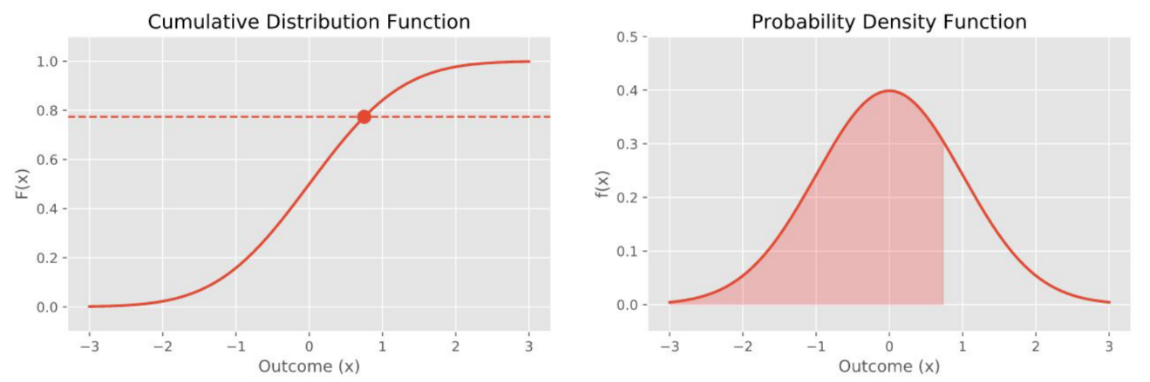
Distribuciones Continuas
1.- No podemos hacer la sumatoria de PDF para obtener el CDF, pero en cálculo hay algo llamado integrales. piensa como el área bajo la curva
F(0.8) = 0.78
área bajo la curva = 0.78

Slide 13
Check up de entendimiento
Para finalizar esta sesión tu deberás comprender:
1.-diferencia entre variable continua y discreta
2.- describir la relación entre las funciones de distribución
cual es la diferencia de una variable aleatoria en estadística y álgebra?
cual es la diferencia entre una variable aleatoria continua y una discreta?
cual es la relación de PMF y CDF y que significan?
la pregunta anterior habla de distribuciones continuas o aleatorias, como puedes saber eso?

Slide 14
Break de 10 minutos

Slide 15
Tipo de distribuciones Discretas
Los humanos hemos catalogado muchas distribuciones a lo largo del tiempo para explicar fenómenos de diferentes tipos, sin embargo vamos a hablar de aquellas distribuciones que se utilizan más comúnmente en la ciencia de datos

Slide 16
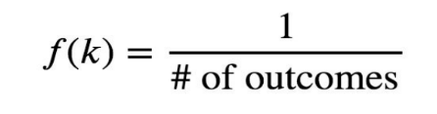
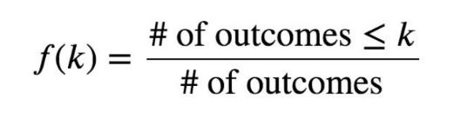
Distribución Uniforme
La distribución uniforme es una con la que se pueden familiarizar fácilmente. Describe una situación con un número finito de resultados posibles, en donde cualquier resultado es igualmente posible. Por ejemplo lanzar un dado de diferentes tipos de caras (4,6,8,10,20)
la PMF(probability mass function) de una distribución uniforme discreta es:
y la función de distribución es:

Slide 17
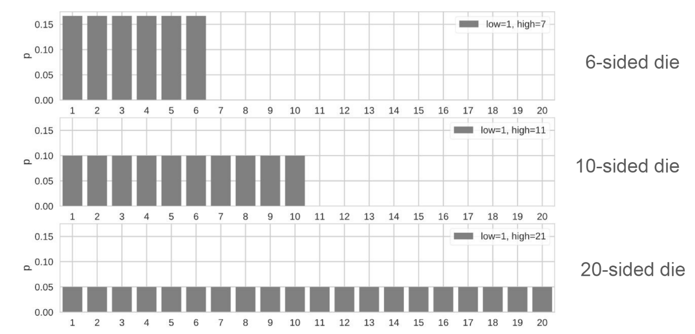
Distribución Uniforme
Probability mass function

Slide 18
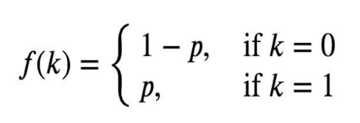
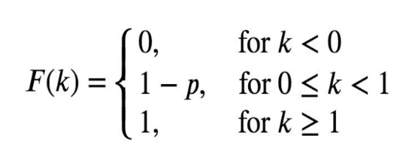
Distribución de Bernoulli
La distribución de Bernoulli es la más simple de todas es aquella que se puede explicar como el lanzamiento de una moneda, que puede ser cara o cruz de una moneda balanceada.
Una variable aleatoria X tiene una distribución uniforme sí:
solo hay 2 posibles resultados, normalmente etiquetados 1 o 0
la probabilidad de p da como resultado 1
La PMF de una distribución de bernoulli es:
La funcion de distribucion de bernoulli es:

Slide 19
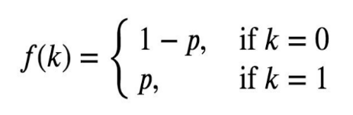
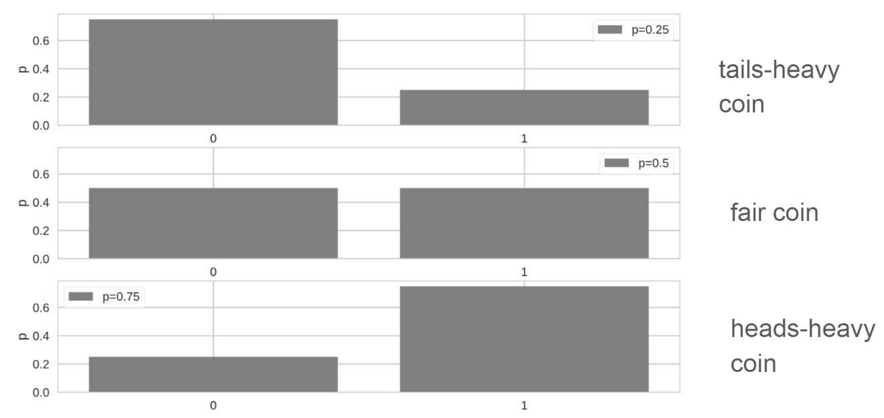
Distribución de Bernoulli
Probability mass function

Slide 20
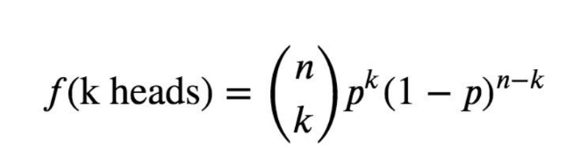
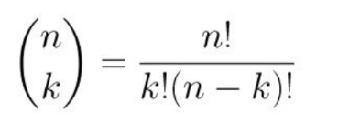
Distribución de Binomial
La distribución Binomial es una distribución que cuenta. por ejemplo podemos contar el número de caras que cae una moneda al lanzarlo un número de X veces. En pocas palabras son muchos experimentos de bernoulli
El PMF es:
Donde:
n es el número de veces que se lanza la moneda
p es la probabilidad de salir cara

Slide 21
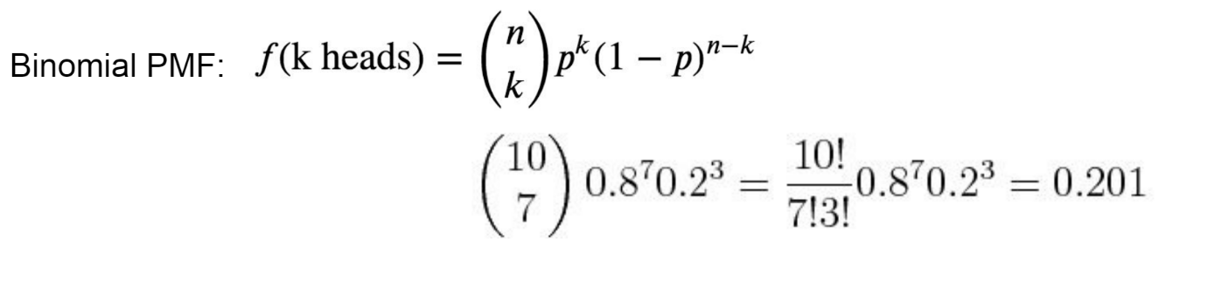
Distribución de Binomial
Una moneda injusta tiene la probabilidad de caer 0.8 cara. Calcula la probabilidad de caer 7 veces cara en 10 tiros con esta moneda.

Slide 22
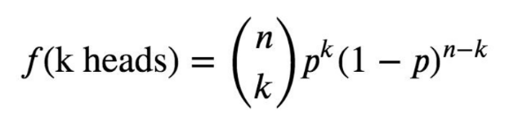
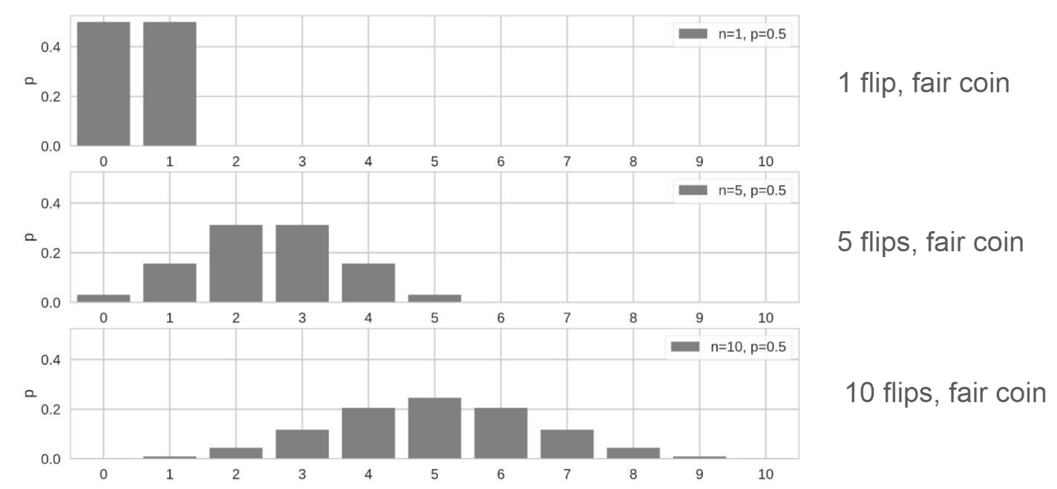
Distribución Binomial
Probability mass function

Slide 23
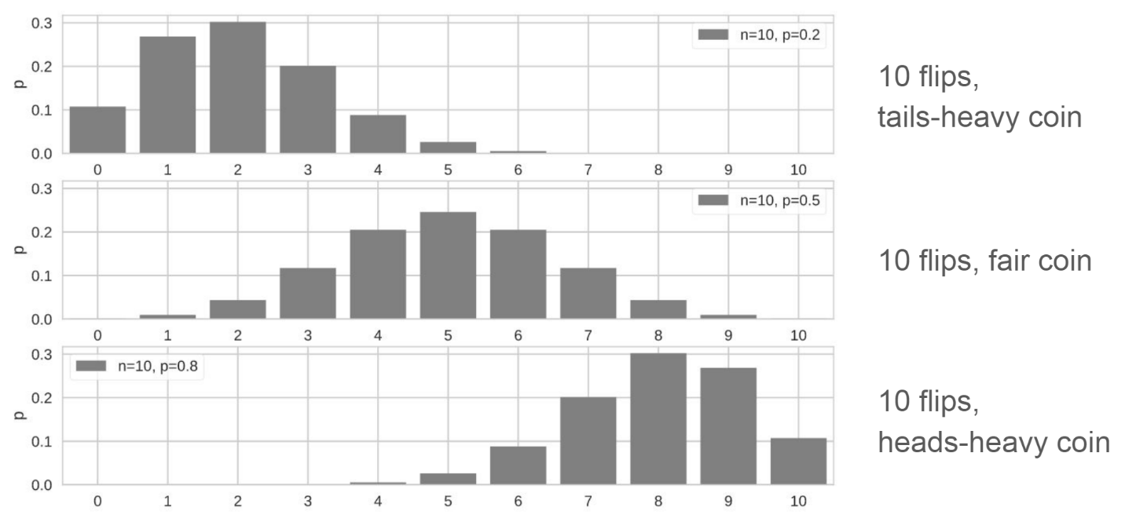
Distribución Binomial
Probability mass function

Slide 24
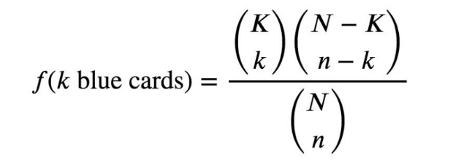
Distribución Hipergeométrica
La distribución Hipergeométrica es otra distribución que cuenta. Se puede explicar con un deck de cartas de 2 tipos (rojas y azules). si tu revuelves la baraja las cartas y agarras algunas cartas a tu mano y cuentas cuantas cartas azules tienes, es una distribución hipergeométrica.
Donde:
N es el número total de cartas en el deck
k es el número total de cartas azules
n es el tamaño de tu mazo

Slide 25
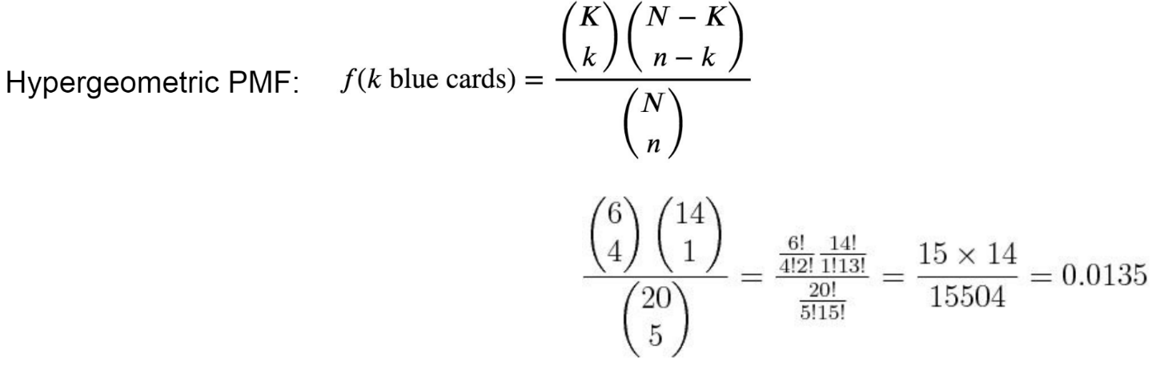
Distribución Hipergeométrica
Un deck de 20 cartas: 6 azules 14 rojas. 5 cartas son escogidas aleatoriamente sin reemplazo, ¿cuál es la probabilidad de obtener exactamente 4 cartas azules?

Slide 26
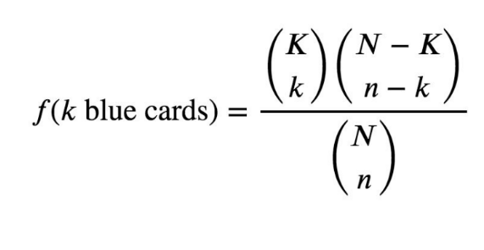
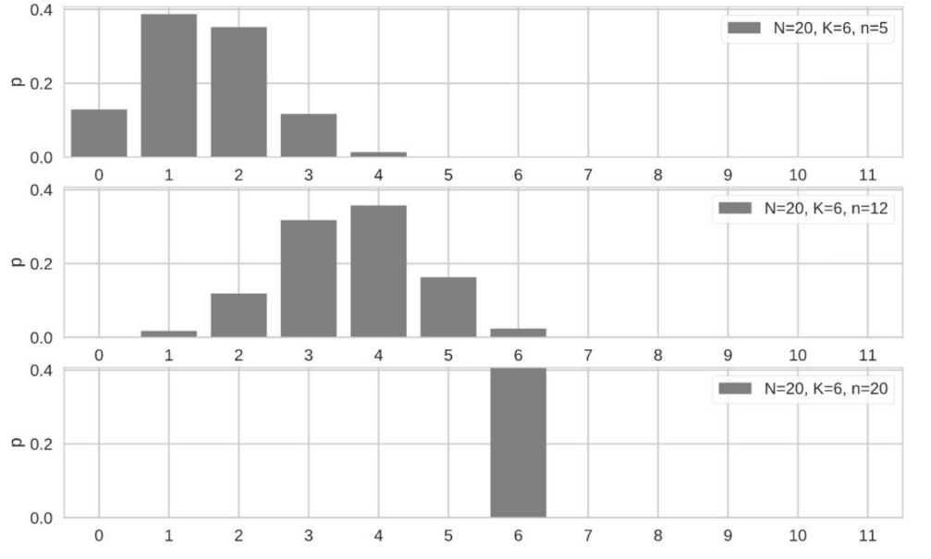
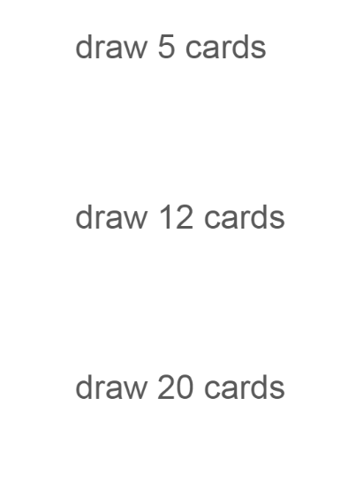
Distribución Hipergeométrica
Probability mass function

Slide 27
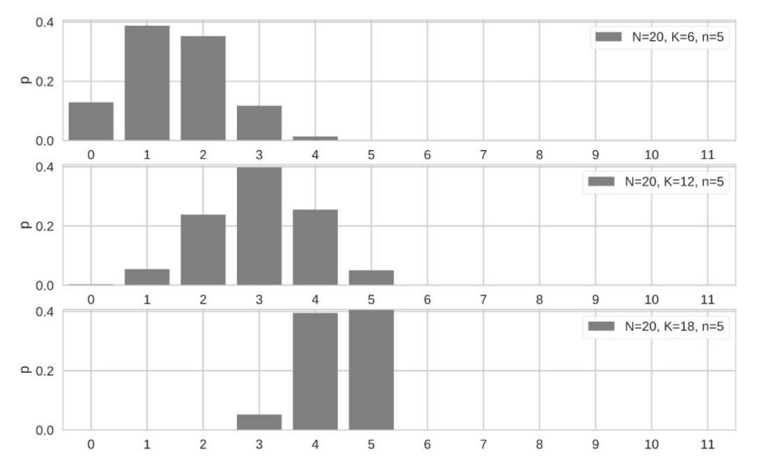
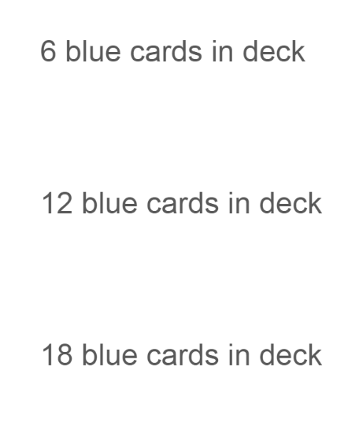
Distribución Hipergeométrica
Probability mass function

Slide 28
Distribución de Poisson
La distribución de Poisson es otra distribución que cuenta. La distribución modela un proceso donde un evento sucede a una tasa fija o frecuencia y estás observando en un intervalo de tiempo
Este tipo de distribución solo es aplicable a eventos INDEPENDIENTES e IDÉNTICAMENTE DISTRIBUIDOS
INDEPENDIENTE - un evento conocido A no te dice nada sobre un evento B
IDÉNTICAMENTE DISTRIBUIDO - la probabilidad de que el evento A tenga la misma distribución que el evento B

Slide 29
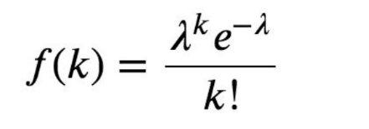
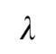
Distribución de Poisson
El PMF de Poisson es:
es el intervalo o frecuencia en que el evento sucede ejemplo:
2 por hora, 6 por dia, 100 por segundo, etc..

Slide 30
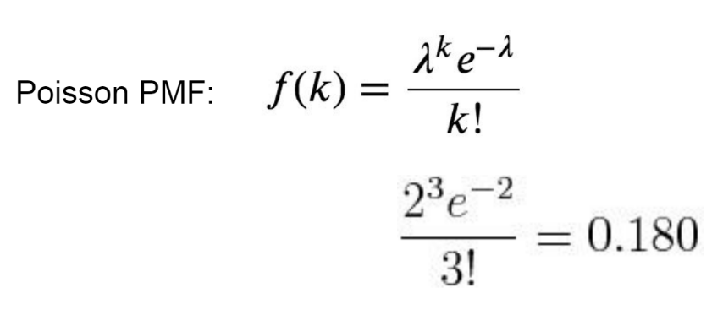
Distribución de Poisson
El promedio vendido de casas por la compañía ABC es 2 casas por dia. ¿cual es la probabilidad exacta de vender 3 casas el dia de mañana?

Slide 31
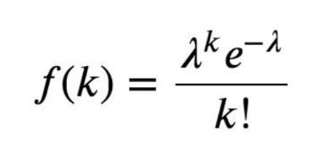
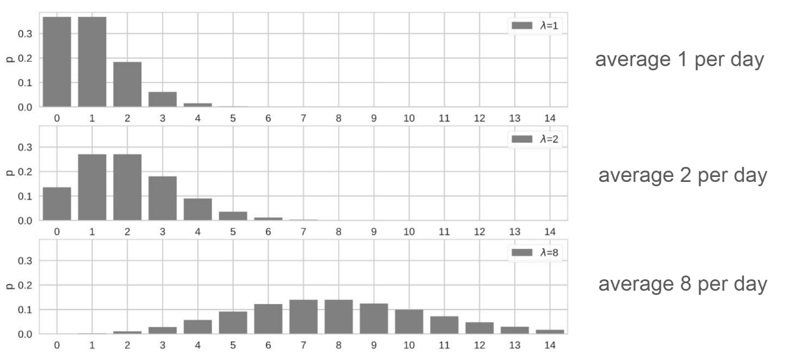
Distribución de Poisson
Probability mass function

Slide 32
Distribuciones Continuas
Ya hemos hablado de distribuciones discretas:
-Uniforme
-Bernoulli
-Binomial
-Hipergeométrica
-Poisson
Ahora hay que aprender las variables continuas

Slide 33
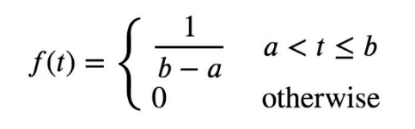
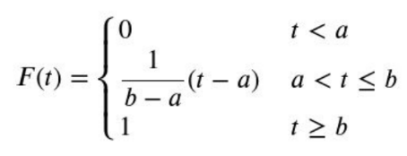
Distribución Uniforme
Si también hay una versión continua de la distribución uniforme, también describe eventos que son igualmente probables, pero en este caso dadas por variables aleatorias. Ejemplo la lluvia que cae en un segmento (esto es uniformemente distribuido si la lluvia es muy grande)
El PDF(probability density function) de una distribución continua uniforme es:
La función de Distribución es:

Slide 34
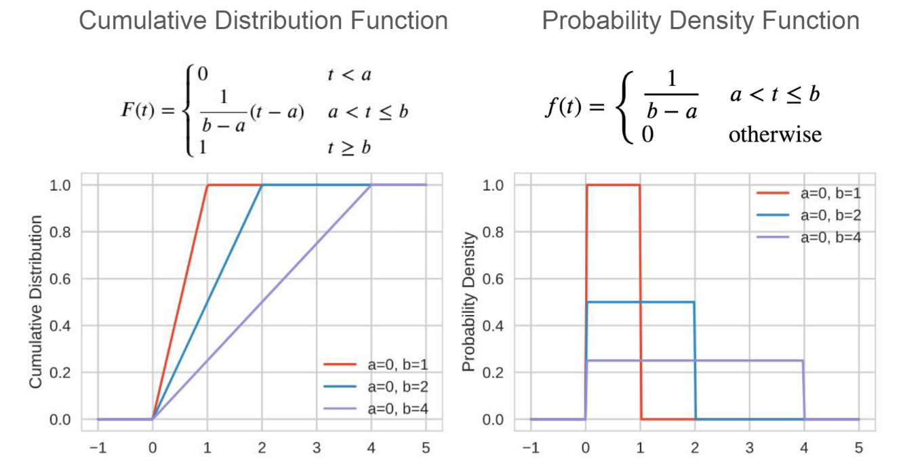
Distribución Uniforme

Slide 35
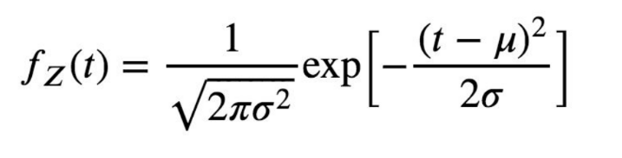
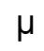
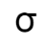
Distribución Normal (Gaussian)
La distribución normal es de vital importancia en probabilidad y estadística debido a la teoría de límite central (que veremos más adelante en el curso)
El PDF de una distribución normal es:
La función de Distribución es:
Donde:
= valor promedio de una variable aleatoria
= desviación estándar de una variable aleatoria

Slide 36
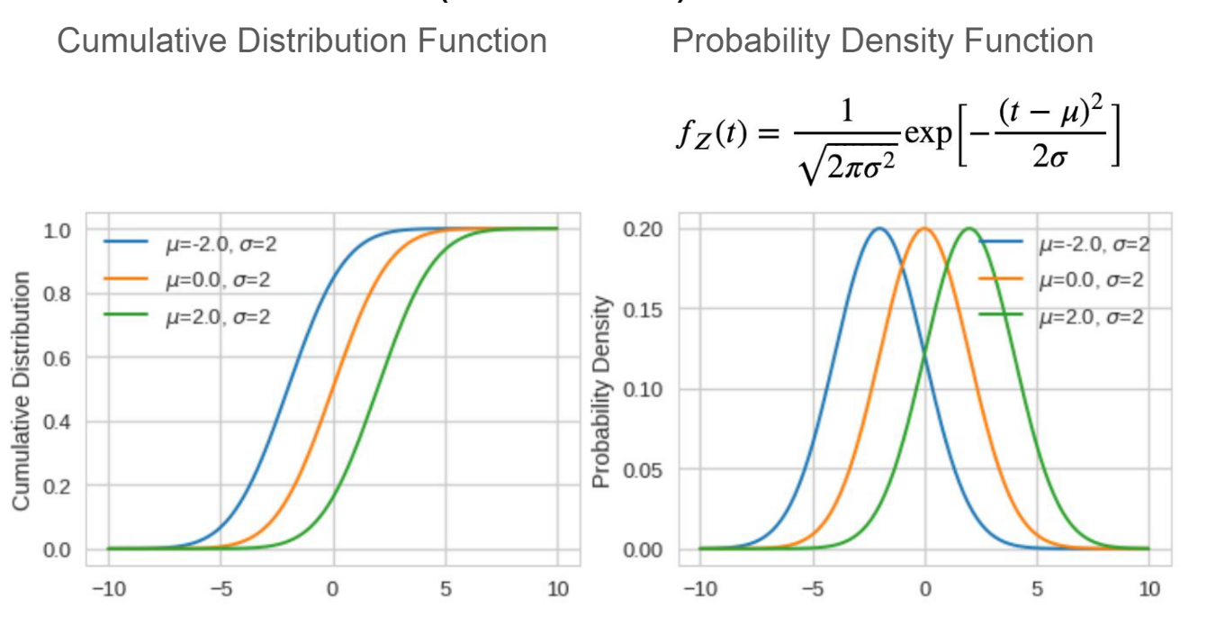
Distribución Normal (Gaussian)

Slide 37
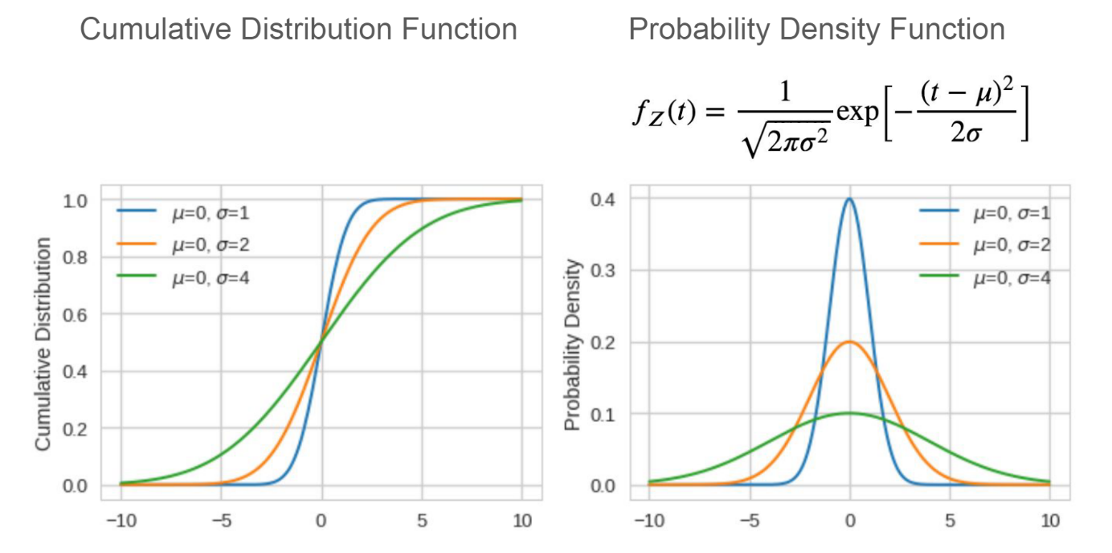
Distribución Normal (Gaussian)

Slide 38
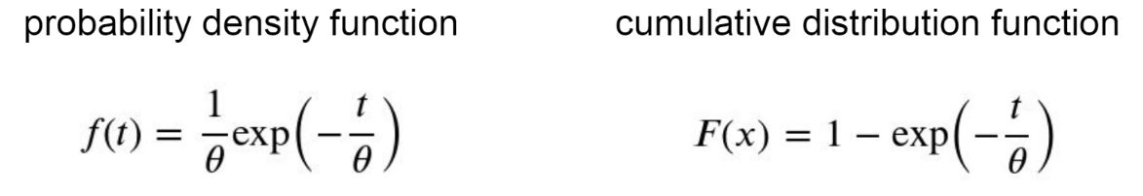
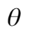
Distribución Exponencial
La distribución exponencial es una distribución continua relacionada a Poisson
Poisson: ¿cuantos eventos viste en una ventana de tiempo?
Exponencial: ¿cuanto tiempo tardara en que se observe el primer evento?
Donde:
= es el promedio entre los eventos

Slide 39
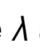
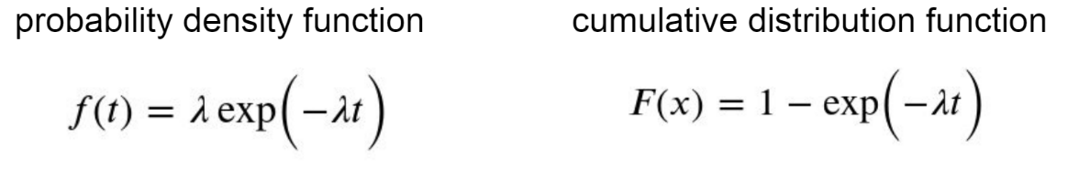
Distribución Exponencial
Es común parametrizar el rate promedio en el que un evento ocurre:

Slide 40
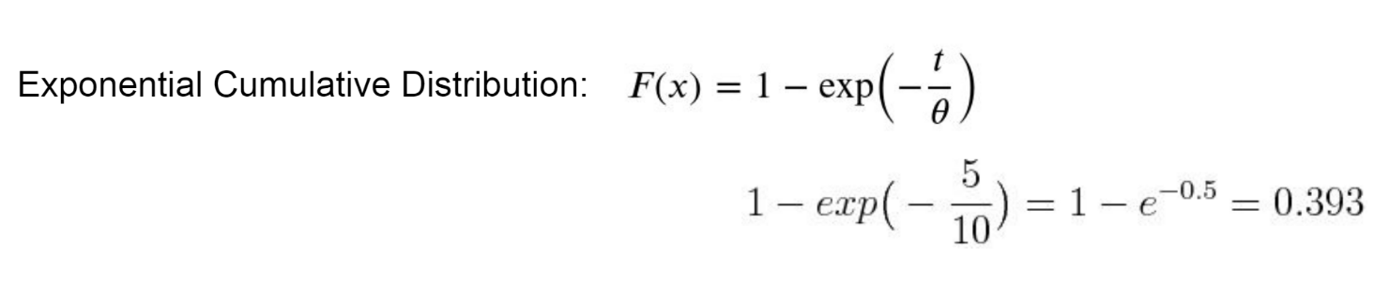
Distribución Exponencial
Unos estudiantes llegan a un restaurant-bar local en un ratio promedio de 1 estudiante cada 10 minutos. ¿Cual es la probabilidad de que el siguiente estudiante llegue en 5 minutos?

Slide 41
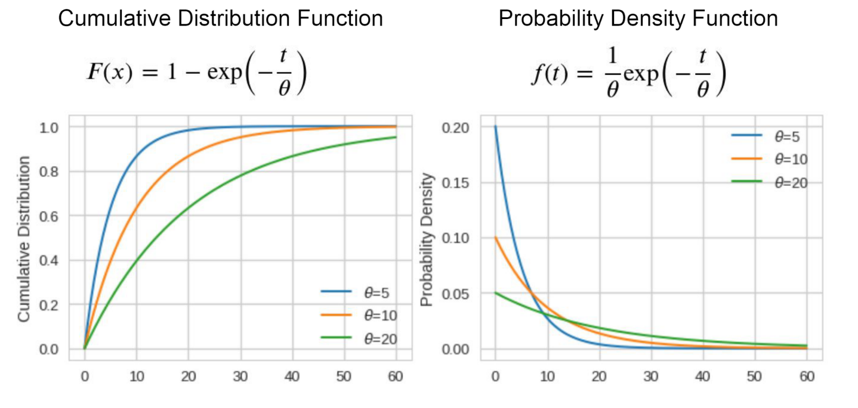
Distribución Exponencial

Slide 42
Check up de entendimiento
Para el final de esta session, ustedes podrán:
describir y proveer ejemplos del mundo real con distribuciones comunes
Que distribución y función usarias para calcular las siguientes preguntas?
Observar 2 autobuses en la esquina cada 10 minutos
Observar el siguiente autobús en la esquina en los siguientes 10 minutos
Que caiga un 4 en un dado de 10 lados
Obtener 3 cartas negras cuando agarras 5 cartas de una baraja sin reemplazo
Obtener 3 cartas negras cuando agarras 5 cartas de una baraja con reemplazo

Slide 43
Break de 10 minutos

Slide 44
Scipy Stats Module
La mejor Herramienta para trabajar distribuciones con python es
scipy.stats
Pros:
tiene muchas distribuciones
Buena documentación
Cons:
interface y diseño no es muy bueno
parámetros no estandarizados

Slide 45

Scipy Stats Module
Crear un objeto distribución en scipy

Slide 46

Scipy Stats Module
Calculando el CDF:
También se puede calcular el PDF y PMF, los 3 métodos aceptan listas y arrays así que son excelentes para plotear

Slide 47

Scipy Stats Module
el .rvs (Random variable sample) crea muestras dependiendo la distribución:
Estos son algunos métodos, prueba algunos otros y busca en la documentación nuevas distribuciones y métodos.

